Slide 1
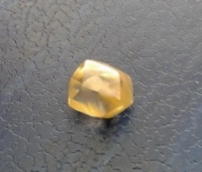
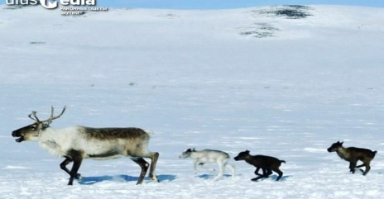
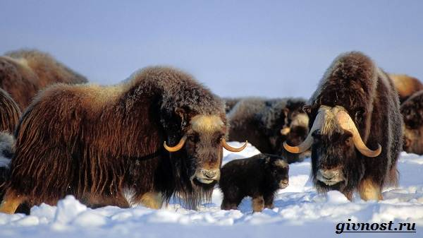
Познавательные игры «Мой край родной - Анабар» проект пр
Выполнила
Окорокова Женя ученица 5 класса
МБОУ «Анабарская улусная гимназия», с. Саскылах, Анабарский район, Республика Саха (Якутия)
Руководитель
Семенова С.И. учитель истории
МБОУ «Анабарская улусная гимназия»

Slide 2
Актуальность темы: Для повышения интереса учащихся к истории, культуре, природе родного улуса необходимо создать познавательные игры
Цель : создать разные по формам познавательные игры по краеведению Анабарского улуса
Задачи:
Изучить диалектные словари местных авторов А.Е. и В.Е. Спиридоновых, А.А. Гольдеровой и краеведческую литературу.
Составить различные по форме познавательные игры
Сделать мини – игру «Разрезные картинки : «Животные Анабара» и буклет «Познавательные игры по краеведению Анабара»
Практическая значимость: собранные материалы можно использовать на уроках по истории, классных часах, предметных неделях

Slide 3
Виды, значение и роль познавательных игр
Виды познавательных игр:
Викторина — игра, заключающаяся в ответах на вопросы.
Виды: викторины с вопросами или в форме картин
Кроссворд - пересечение слов. Основная задача кроссворда - разгадать все слова, которые зашифрованы в определениях.
Сканворд – разновидность кроссворда. Задания даются внутри клеток или могут быть в виде картинок. Он больше, чем кроссворд
Ребус - передача слова или фразы в виде рисунков в сочетании с буквами и знаками
Чайнворд - цепочка слов. То есть последняя буква одного слова является первой другого.
Шарада – загадка, где зашифрованное слово распадается на слоги. Шарады бывают в стихах
Игры свойственны всем живым существам.
Игра имеет большое значение в жизни человека через игру он познает мир, учиться жить в коллективе, развивает свои способности.
Игры делятся на подвижные, познавательные, спортивные, творческие.
Познавательные игры развивают образное и логическое мышление, пробуждают интерес к знаниям. Главная особенность познавательных игр:
1. Игра расширяет наши знания, развивает память
2. Игра помогает легко запоминать новые знания

Slide 4
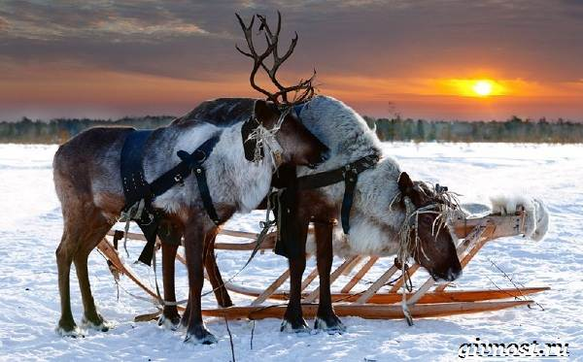
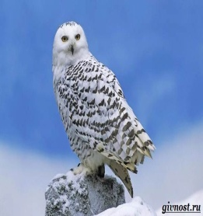
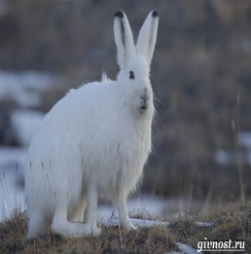
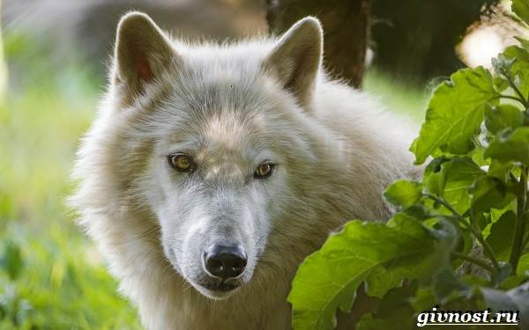
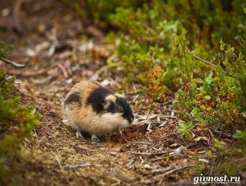
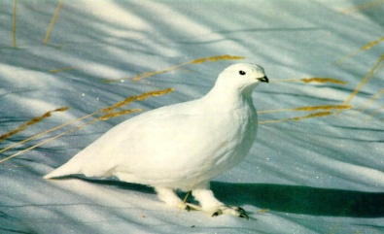
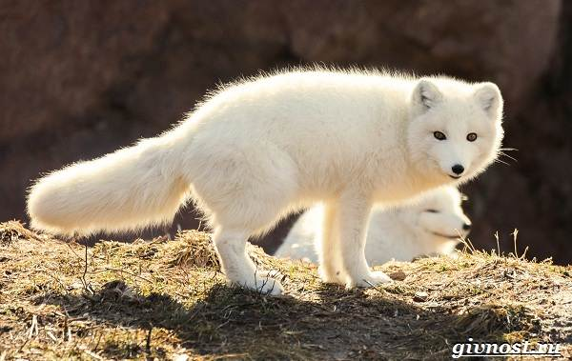
Сканворд «Животные Анабара»

Slide 5
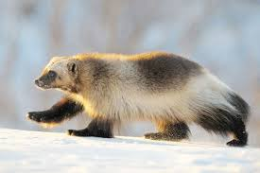
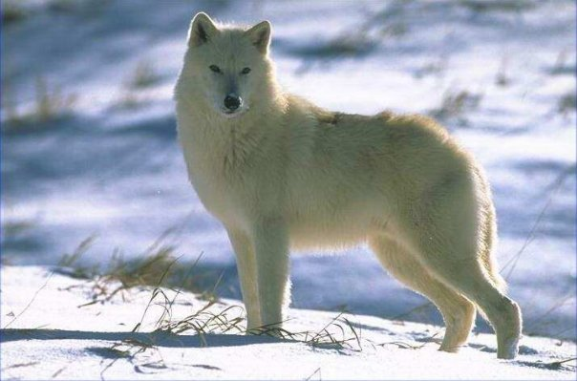
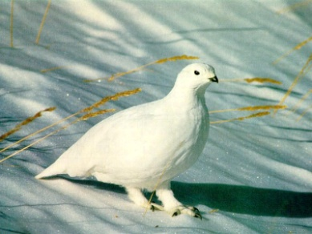
Разрезные картинки «Животные Анабара»

Slide 6
Кроссворд «Олени тундры»
2
3
 |  |  |  |  |  |  | 2
 |  |  |  |  |  |  |  |  |  |  | 3
 |  |  |  | 1 |  |  |  |  |  |  |  |  |  |  |  | 5
 |  |  | 1
 |  | 2
 |  |  |  |  |  |  |  |  |  |  |  |  | 4
 | 3 |  |  |  |  |  |  |  |  | 4
По горизонтали
1. Олень с темной шерстью (Хараама)
2. Темная окраска оленя (Боронг)
3. Гололедица (Сии)
4. Поводок - вожжи для оленя (Ньугуу)
По вертикали
1. Олень пёстрой окраски (Бугдин)
2. Белая окраска оленя (Урун)
3. Пятигодовалый олень (Амархана)
4. Большой грузовой олень (Буур)
5. Олень с разными рогами (Солдьур)

Slide 7
Кроссворд «Природа»
 |  |  |  |  | 5
 | 1
 | 2
 |  |  |  | 3
 | 4
по горизонтали:
Медведь (Эсэкээ)
Сухие дрова (Укчаарии)
Олененок (Тугут)
Паук (Атаакий)_
по вертикали:
5. Красная кислая ягода (Каптагас)

Slide 8
Чайнворд «Бисер»
Предметы быта
Лук со стрелами (Алангаа )
2. Корыто для чистки рыбы
(Атыйах)
Передняя часть оленьей нарты (Хобурган)
4. Рыбья кожа без чешуи
(Ньылба)
Молоток (Алха)
Ровное место в тундре
(Алыы)
7. Нарты для перевозки лодок (Ыраахы)
2
1
3
7
4
6
5

Slide 9
Ребусы
1. ,Полено – кора, + ,поля ,стул + друг,, + ы
2.
,, + ба – + ат + ,ствол,
+ улица,,, + , + а
ь
ь
н

Slide 10
3. Бельё,, + ый
мед
+ ведь ----
ё
е
,,, вот
+
на
+ сено,,+ вера

Slide 11
Ребус - поговорка
Еда + ь у , лгун ток +ой
обед, + чай – дело,+ ться 1ой
,сдоба + чай
а
а
СТ
ы
и
ы
е

Slide 12
Кроссворд «Знатные люди Анабарского улуса»
1. Первый глава Анабарского улуса
(Андросов Н.Е)
2. Долгожительница Анабарского улуса (Семенникова В.К.)
3. Первый редактор газеты «Знамя ленинизма» (Павлов Д.Н.)
4. В годы войны первый секретарь райкома (Далбаров А.Н.)
5. Первый комсомолец района (Кылтасов Г.М.)
6. Герой Социалистического труда (Спиридонов И.К).
()
1
2
3
4
5
6
1
2
3
4
5
6
 |  |  |  |  |  | 1
 | 2
 |  |  |  |  | 3
 |  |  | 4
 | 5
 |  | 6

Slide 13
Викторины
«Знаешь ли ты историю своего улуса?»
1. Как с греческого языка переводится слово "Арктика"?
2 В каком году был образован Анабарский национальный район?
3. Какие малочисленные народы Севера проживают в нашем улусе?
4. В каком году и кем была найдена железная кольчуга?
5. В 1930 году, в какой местности, были разгромлены белобандиты, и кто руководил отрядом красноармейцев?
6. Кто, когда и за какую работу получил звание Героя Социалистического Труда?
7. В каком году появилась первая школа в нашем улусе?
8. Кому из анабарцев поставлен памятник в селе Саскылах? Кем он был?
9. В 1940 году в районе появились 4 колхоза, как они назывались?
10. Назовите имя и фамилию анабарца, который героически погиб в Афганистане.
11. Сколько населенных пунктов в Анабарском улусе и как они называются?
12. В 1936 году на реке Анабар появился первый пароход, как он назывался?
13. В каком году был напечатан №1 районной газеты «Знамя ленинизма», сейчас это газета называется «Анаабыр уоттара»?
14. Их именами названы улицы нашего Саскылаха.
15. Назовите авторов слов и музыки гимна Анабарского улуса:
« Анаабырбыт долгуна – ахсым таба айана»
16. Как называются созвездия над Полярным кругом?

Slide 14
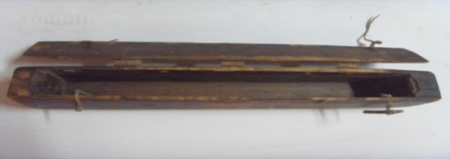
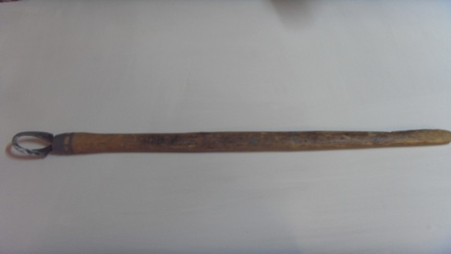
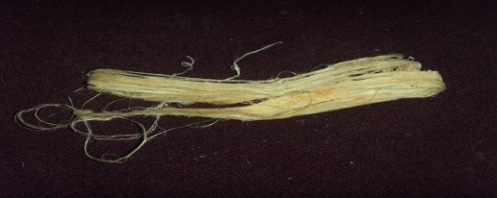
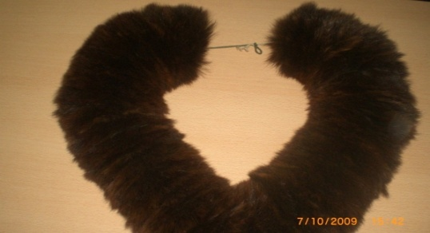
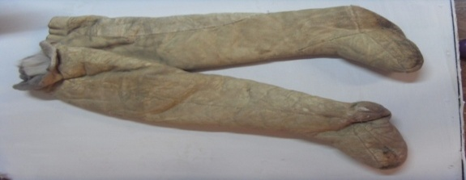
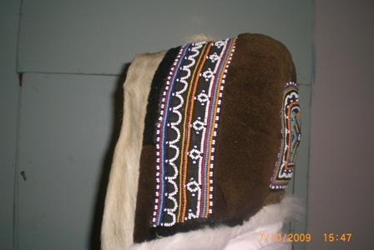
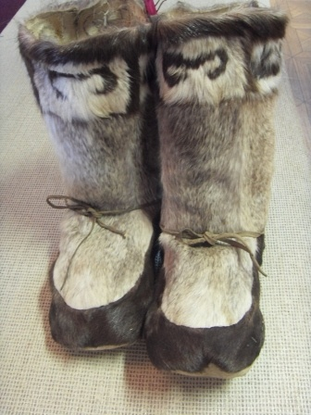
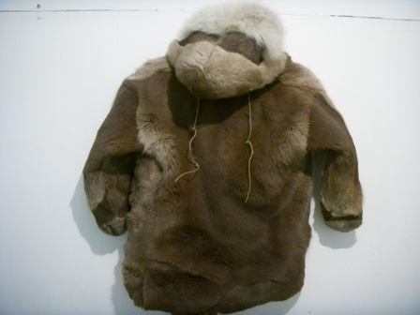
«Определите по картинам, что это …?»
№1 (Суунакан. Мамыкта)
№2 (футляр для ложек)
№3 (Уруёх. Скребок)
№7 (Ынтыка. Шапка (капор)
№ 8 (Чорчохот. Меховая детская обувь
№9 Бастах. (Меховая детская шуба)
№ 4 (СоноЬоон-
оленьи сухожилья)
№5 (Моойторук.
Меховой шарф)
№6 (Дьабыла.
Женские меховые чулки)

Slide 15
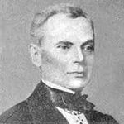
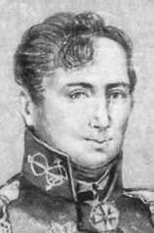
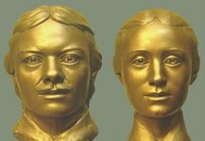
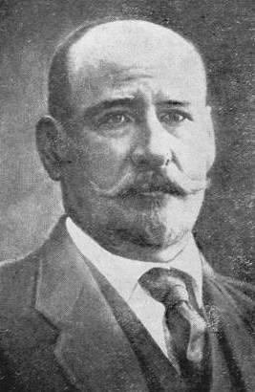
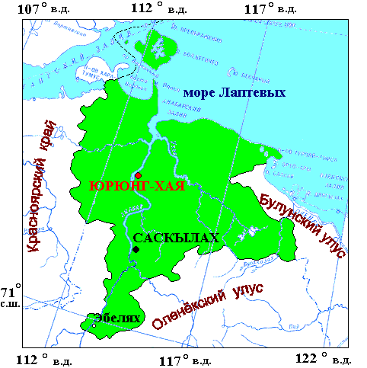
Имена на карте Анабарского улуса. Кто они…?
№1 Х. Лаптев
№2 Д. Лаптев
№3 В и М Прончищевы
Когда и кто из русских землепроходцев ходил по этим маршрутам ?
1648-1649гг
В. Сычев
Я. Семенов
№4 Н. Бегичев

Slide 16
Чайнворд «Анабар »
 | 1. |  |  |  |  |  | 2
 | 7
 |  |  |  |  |  | 8
 | 11 |  |  | 15 | 12
6
 |  |  |  |  |  |  | 3
 |  |  |  |  | 13 | 9
 |  | 14
 | 10
5 |  |  |  |  |  |  | 4
Вопросы
1. Тонкая кишка оленя (Сулукта)
2. Лук со стрелой (Аланга )
3. Женское платье из шкуры оленя (Арбагас) 4. Центр Анабарского улуса (Саскылах) 5 Сушёная рыба (Хачымаас ) 6. Клыки мамонта (Сэлии)
7. Летний олень-самец (Иктээнэ) 8. Северное сияние (Элдэн) 9. Олень без рогов (Ньээкчээнн)
10. Грузовая нарта (Ньыкчаха) 11. Тягловый или грузовой олень (Ахтамин ) 12. Женская сумка из шкур оленя (Нама) 13. 5 -ти годовалый олень (Амархана)
14. Удивление (Арахатаа )
15. Долганское блюдо (Амаса)

Slide 17
Шарады «Родной край»
1. Первый слог - взять на время что- то
Во втором - к восклицанию «а» прибавить «н» и «ы»
В целом слово – название народа
(долганы)
2. Начало слова – восклицание «0»
Второй слог – если с «ь», то порицание человека,
В третьем слоге – если вместо «е» было бы «о», то родня пчелы
Слово в целом – профессия моя
(оленевод)
3. Первая буква в алфавите – первый слог
В третьем – заменить в слове «о» на «а»
А в целом получается название реки
(Анабар)
4. Слог первый - восклицание «0»
Во втором - пожиратель меха,
если «у» заменить на «о».
Ну, а так – название северной рыбы
(омуль)

Slide 18
Заключение
В результате составления познавательных игр:
изучила словари местных авторов, краеведческую литературу и много узнала об истории своего Анабарского улуса
научилась составлять различные познавательные игры
- сделала:
1. Мини – игру разрезные картинки :«Животные Анабара»
2. Буклет «Познавательные игры по краеведению Анабара»

